Slide 1
支持・緩和療法セミナー
謹啓
時下、皆様におかれましては益々ご清祥のこととお慶び申し上げます。さて、この度、支持・緩和
療法セミナーを下記の要領にて開催いたします。
ご多忙中とは存じますが、是非ご出席賜りたくご案内申し上げます。
謹白
日時： 2025年3月10日(月) 17:45～19:00
ZOOMによるオンライン開催
（問い合わせ先：久光製薬株式会社 大阪支店 TEL：06-6252-2741）
【学術情報】17:45～ ｢ジクトルテープ75㎎につきまして｣ 久光製薬株式会社
座長：国立病院機構 近畿中央呼吸器センター 心療内科科長/支持・緩和療法チーム室長 所 昭宏 先生
【特別講演】18:00～19:00
演題：『がん患者に届くスピリチュアルケアの実践』
演者：淀川キリスト教病院 緩和ケアセンター/がん看護専門看護師
市原 香織 先生
「なぜ私がこんなことに」「生きていても意味がない」「死ぬのが怖い」など訴える終末期がん患者さんを前にしてなんと答えたらいいのかな・・・と考え悩むことはありませんか？
がん患者さんのトータルペインを考えるうえで重要なスピリチュアルペインについて、「スピリチュアルペインとは何か」「スピリチュアルケアの実際」 を事例をとおしてわかりやすく解説していただきます。
明日からの臨床で活用できる具体的な患者さんへの言葉かけやスピリチュアルケア方法を学べる場に
なると思います。ぜひともご参加ください。
※ 緩和薬物療法認定薬剤師の単位を1単位申請中です。
※ 大阪府医師会生涯教育研修を申請中です。
共催
国立病院機構 近畿中央呼吸器センター 支持・緩和療法チーム
看護部/教育研修部/ 医療安全管理室 /薬剤部
久光製薬株式会社

Slide 2
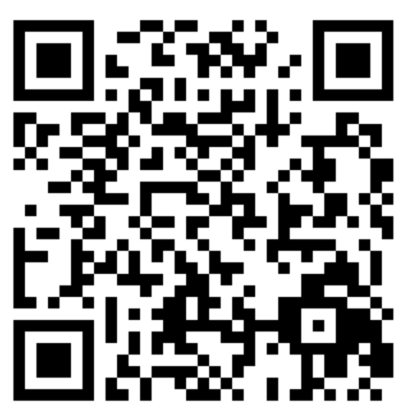
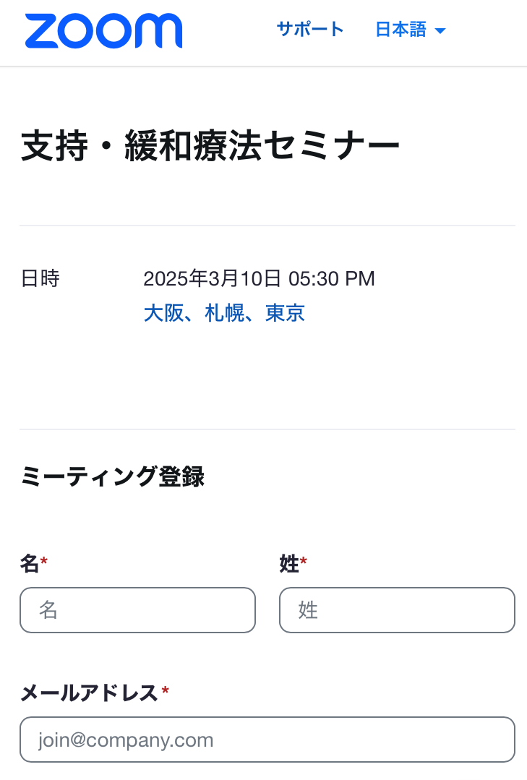
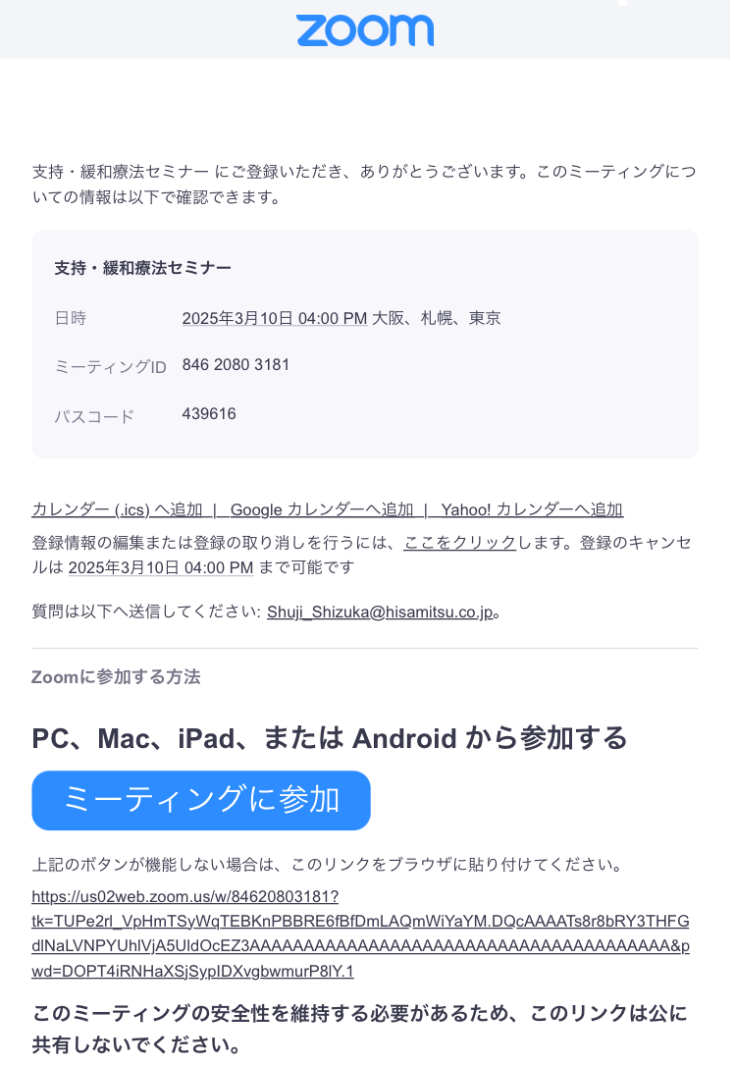
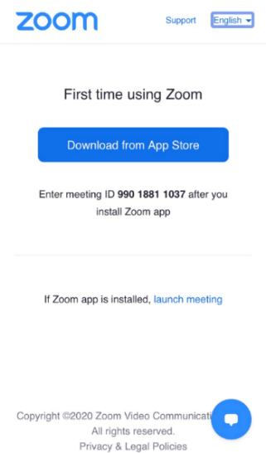
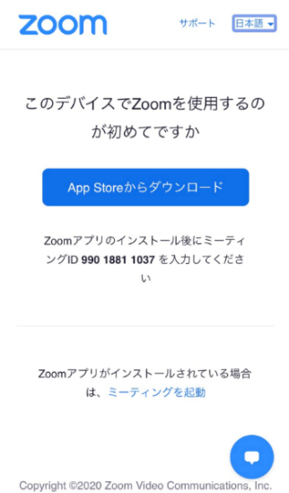
ご参加をご希望の方は左記のQRコードを読み取っていただき、お名前、ご所属、当日ご参加頂くPC、Mac、タブレット、スマートフォンで確認できるメールアドレスをご入力ください。
https://us02web.zoom.us/meeting/register/fJZd387iRTuEOmjUxdJdig
ミーティングID 846 2080 3181 パスコード 439616
今回のセミナーは「Zoom」を使用して行います
パソコン、スマートフォン、タブレットなど、インターネットに接続できる端末の確保をお願いいたします。できる限り、安定したネットワークに接続されることをお勧めいたします。パソコンの方は、有線で繋げる方は有線をお勧めいたします。ほかのウィンドウやアプリなど、現在使っていないものはなるべく閉じておいてください。事前にzoom.us のダウンロードセンターより当日ご参加予定のPC、Mac、スマートフォン等に「Zoom」アプリのインストールをお願いいたします。ご自身がお使いのインターネット回線（契約）で、月額データ通信量に上限がある場合はご注意ください。
参加申し込みについて
案内文に標記されているQRコードをスマートフォン等で読み取り下さい。事前登録ページ(図①)が表示されます。お名前、E-mailアドレス、ご所属をご記載の上、お申し込みください。登録いただいたE-mailアドレス宛に登録確認のメール(図②)が送信されます。開催当日に「ここをクリックして参加」よりご参加ください。万一、このメールが送信されてこない場合は登録時のE-mailアドレスをご確認の上、再度、ご登録をお願いいたします。
※お名前の入力に関しましてご入力は漢字表記でお願いいたします。入力の際に「名」に名前、
「姓」に苗字を入力すると「太郎 久光」の様に表示されますので登録の際には「名」に苗字、
「姓」に名前の登録をお勧めいたします。
当日の参加方法
前述の「ここをクリックして参加」よりご参加下さい。クリックするとブラウザより「Zoom」のHPが表示されます（図③）。英語表記の場合は「launch meeting」、日本語表記の場合は「ミーティングを起動」をクリックしてご参加下さい。マイク、画面は共にオフの状態となっております。当日は質疑以外におきましてはマイクはオフでのご参加をお願いいたします。
当日の質疑について
講演の質疑に関してはホスト(久光製薬)宛に「チャット機能」をご利用ください。講演中でもチャット機能はご利用できます。講演終了後に司会を通して演者からご回答を頂きます。また、講演終了後に質問がある場合には「手を挙げる」を利用し、司会からのご指名をお待ちください。ご指名ございましたらマイクをオンの状態にして、ご質問をお願いいたします。
図①
図②
図③

